Slide 1

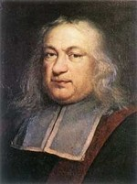
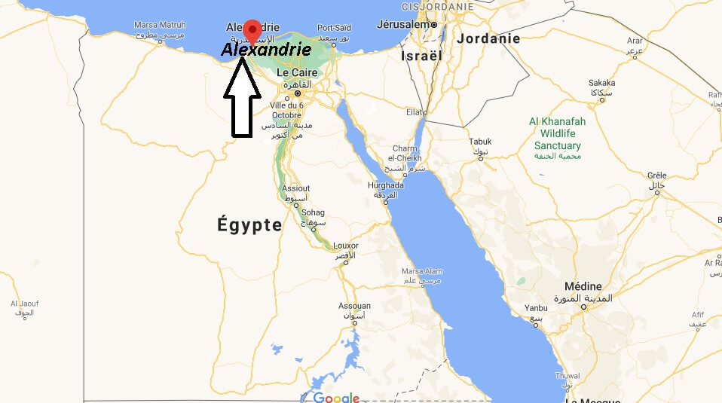
Diophante
X + y + z =20 alors w=11
W + x + y + =22 alors z=9
W + x + z =24 alors y=7
W + y + z =27 alors x=4
3w+3x+3y+3z=93
Œuvre➔
Période de temps: -284
Fait par Enriké Lorenzano Pouliot MSI 23 Jamvier 2023
Alexendrie

Slide 2
Son épitaphe
Enfance 1/6
Adolescence 1/12
Mariage 1/7
5 ans fils ½
Ils ne vecu que 4 ans (décès)
Enfant mort 42 ans
PPCM=84=il a vécus 84 ans

